Slide 1
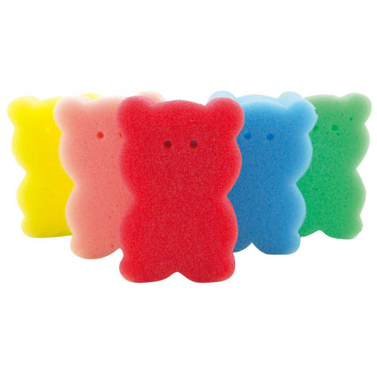
【提案書】
クマさんスポンジ
特徴
可愛らしいクマのキャラクター型スポンジです。圧縮包装されていますので配布するのにも便利ですし、水に漬けると膨らみますので、お子様などにも喜ばれます。ノベルティ用におすすめ！
納期
納期スペース
仕様
サイズ：約7×3.5×11cm(使用時) （包装形態：ポリ袋入り）
注意事項：最小ロット割れ不可、色指定不可
お見積
お見積りスペース

